Slide 1
Project1 模型效果展示
By 蒋晓天
开课吧NLP第五期
2019.12.5

Slide 2
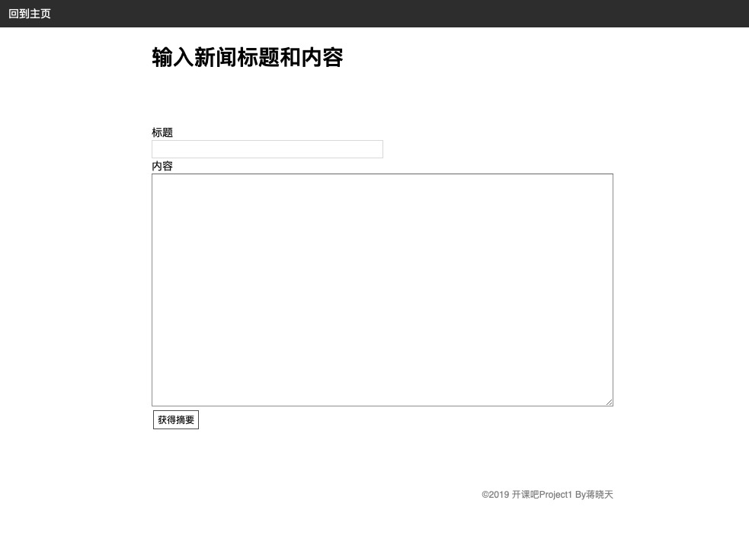
数据输入页面

Slide 3
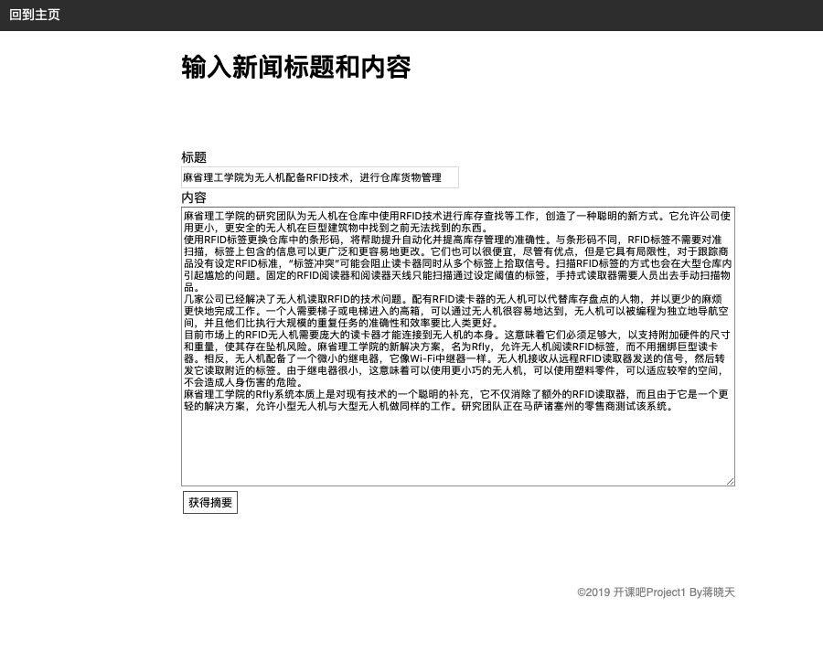
输入测试数据

Slide 4
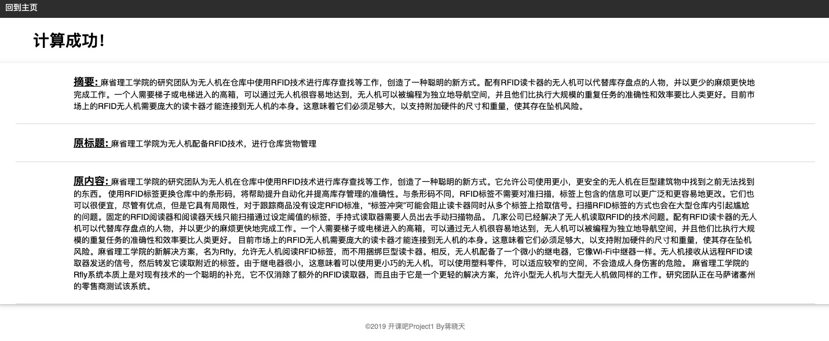
跳转到结果页面

Slide 5
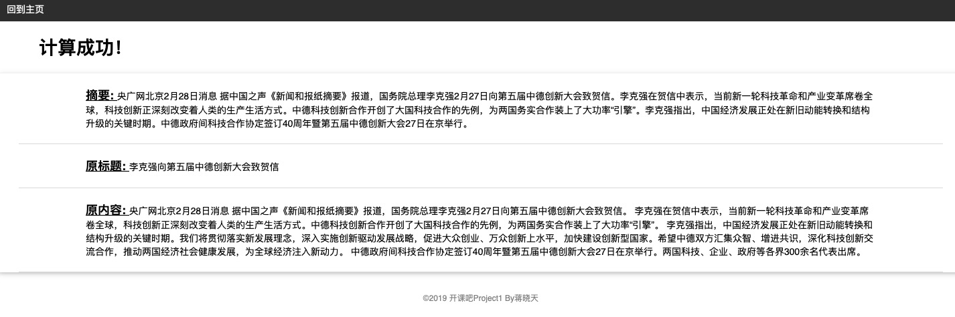
用不同的新闻测试一下

Slide 6
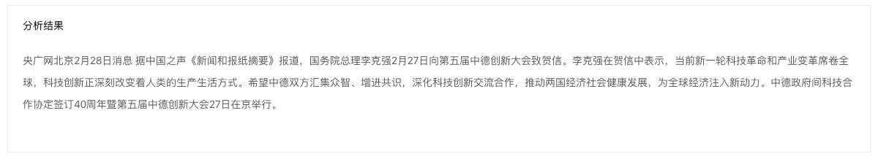
和百度AI新闻摘要进行对比

Slide 7
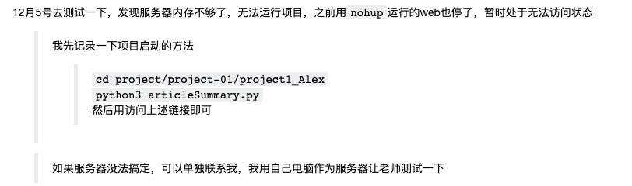
欢迎老师进行测试！
http://39.100.3.165:5080/alex/input/

Slide 8
谢谢观看！

